Slide 1
Fiddler的使用
Notes:
请求行，请求头，请求体不在get存在

Slide 2
Fiddler
独立的可以直接抓Http请求
小巧，功能完善
Notes:
postman

Slide 3
什么是Fiddler
Fiddler是一个http协议调试代理工具，它能够记录并检查所有的电脑与网络之间的http通讯，设置断点，查出所有的“进出”Fiddler的数据。

Slide 4
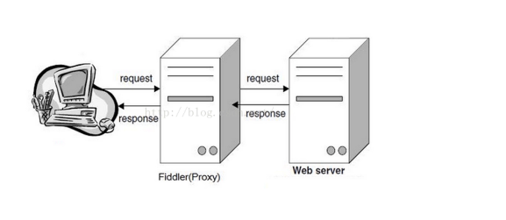
Fiddler的工作原理

Slide 5
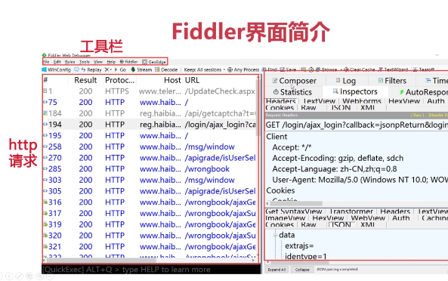
Fiddler界面简介

